Slide 1

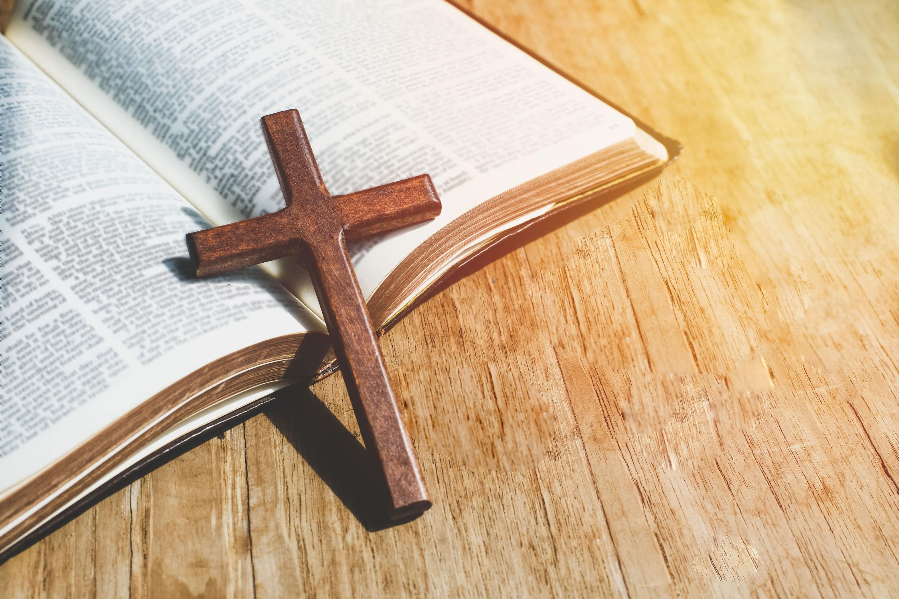
ACADEMIA
CRISTO

Slide 2

Notes:
1. Bienvenida y saludos

Slide 3


Lección 4
El poder y la recepción
de la Santa Cena
Notes:
2. Introducción breve a la Lección 4
Bienvenida a la segunda lección sobre la Santa Cena. Hoy veremos que la Santa Cena es poderosa porque está conectada a las promesas de Dios. También veremos cómo debemos participar en la Santa Cena.

Slide 4

Oración
Notes:
3. Oración
Comienza con la siguiente oración (o tu propia):
Querido Señor Jesús, te agradecemos por la oportunidad para estudiar tu Palabra especialmente concerniente a la Santa Comunión. Ayúdanos a apreciar y a entender la unidad que nos da mientras nos conecta a ti y a aquellos con quienes la celebramos. En tu nombre oramos. Amén.

Slide 5
Lección 4: El poder y la recepción de la Santa Cena
Objetivos
1 | Explicar ¿Por qué la Santa Cena es poderosa?.
2 | Analizar ¿Cómo se examina uno a sí mismo, antes de tomar la Santa Cena?.
3 | Definir “Comunión cerrada.”
Notes:
OBJETIVOS DE LA CLASE
Presente los tres objetivos principales de la lección. Invite a los estudiantes a tomar notas y a tener sus Biblias listas.
1.Explicar ¿Por qué la Santa Cena es poderosa?.
2. Analizar ¿Cómo se examina uno a sí mismo, antes de tomar la Santa Cena?.
3. Definir “Comunión cerrada”.

Slide 6
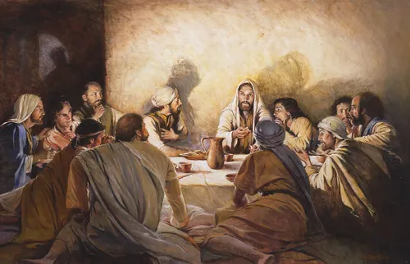
Notes:
1. Resúmen de las bendiciones de la Santa Cena.
Recordemos lo que hemos aprendido en la última clase. La Santa Cena es una gran bendición para los creyentes porque es un regalo de Jesús.
No sólo nos recuerda de lo que Jesús hizo por nosotros, sino que también es uno de los medios por los cuales Dios nos da el perdón de pecados.

Slide 7

¿De dónde recibe la Santa Cena su poder?
Notes:
2. ¿De dónde recibe la Santa Cena su poder? Deja que contesten esta pregunta de la tarea.

Slide 8
¿De dónde recibe la Santa Cena su poder?
La Santa Cena es poderosa debido a la Palabra de Dios y las promesas que están adjuntas a esta.
Dado que es Dios quien dice que ésta da perdón de pecados, significa que realmente da perdón de pecados.
Notes:
2. ¿De dónde recibe la Santa Cena su poder? Deja que contesten esta pregunta de la tarea.
La Santa Cena es poderosa debido a las Palabra de Dios y las promesas que están adjuntas a ésta. Dado que es Dios quien dice que ésta da perdón de pecados, significa que realmente da perdón de pecados.

Slide 9

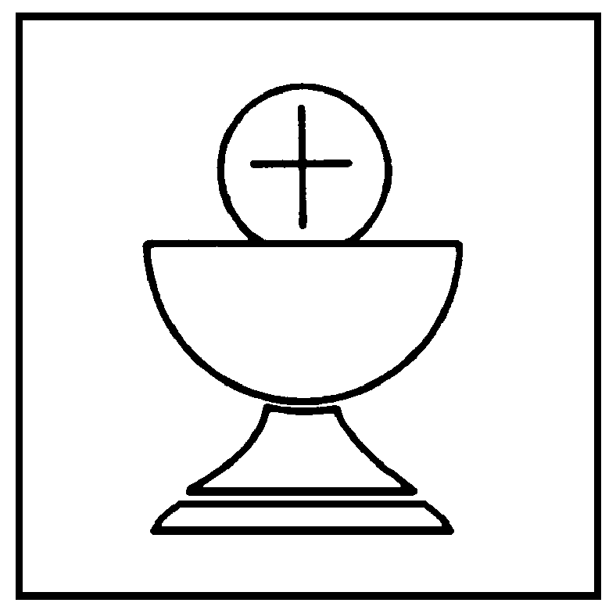


Medios de gracia
Notes:
En la Santa Cena, como en el Bautismo, Dios nos da misericordiosamente todas las bendiciones que Cristo ganó para nosotros en la cruz y con la tumba vacía. Recordemos que el Bautismo, La Santa Cena, y la Palabra de Dios son “medios de gracia.”
Dios usa esas tres herramientas para obrar confianza en nuestros corazones. Se llaman “los medios de gracia” porque son medios por los cuales Dios nos da su gracia. El Espíritu Santo usa los medios de gracia para poder obrar y fortalecer la fe.

Slide 10
Lección 4: El poder y la recepción de la Santa Cena
Objetivos
1 | Explicar por qué la Santa Cena es poderosa.
2 | Analizar ¿Cómo se examina uno a sí mismo, antes de tomar la Santa Cena?.
3 | Definir “Comunión cerrada.”
Notes:
OBJETIVO #2: Analizar ¿Cómo se examina uno a sí mismo, antes de tomar la Santa Cena?.

Slide 11
¿Cómo puede ser que el tomar la Santa Cena sea dañino?
Notes:
1. ¿Cómo puede ser que el tomar la Santa Cena sea dañino? Deja que contesten esta pregunta de la tarea.

Slide 12

Leamos 1 Corintios 11:27-29

Slide 13
Así que cualquiera que coma este pan o beba esta copa del Señor de manera indigna, será culpado del cuerpo y de la sangre del Señor. ²⁸ Por tanto, cada uno de ustedes debe examinarse a sí mismo antes de comer el pan y de beber de la copa. ²⁹ Porque el que come y bebe de manera indigna, y sin discernir el cuerpo del Señor, come y bebe para su propio castigo.
Notes:
Lea 1 Corintios 11:27-29
Así que cualquiera que coma este pan o beba esta copa del Señor de manera indigna, será culpado del cuerpo y de la sangre del Señor. Por tanto, cada uno de ustedes debe examinarse a sí mismo antes de comer el pan y de beber de la copa. Porque el que come y bebe de manera indigna, y sin discernir el cuerpo del Señor, come y bebe para su propio castigo.
En 1 Corintios 11, Pablo está escribiendo a los cristianos de Corintios, quienes estaban abusando de la Santa Cena. Tristemente, los cristianos de Corintios a menudo abusaron de la Cena del Señor impidiendo que algunos creyentes participaran en ella e incluso emborrachándose. Pablo les escribió para instruirlos sobre la recepción apropiada de la Comunión.

Slide 14
1 Corintios 11:27-29
De acuerdo al versículo 27, ¿Contra quién estamos pecando al participar en la Santa Cena de una manera indigna?
Notes:
2. De acuerdo al versículo 27, ¿Contra quién estamos pecando al participar en la Santa Cena de una manera indigna? Deja que contesten

Slide 15
Así que cualquiera que coma este pan o beba esta copa del Señor de manera indigna, será culpado del cuerpo y de la sangre del Señor. ²⁸ Por tanto, cada uno de ustedes debe examinarse a sí mismo antes de comer el pan y de beber de la copa. ²⁹ Porque el que come y bebe de manera indigna, y sin discernir el cuerpo del Señor, come y bebe para su propio castigo.
Notes:
De acuerdo al versículo 27, ¿Contra quién estamos pecando al participar en la Santa Cena de una manera indigna? Deja que contesten
Pablo dice en 1 Corintios 11 que, si nosotros tomamos la Santa Cena en una manera indigna, estamos pecando contra el cuerpo y sangre de Cristo.
Nosotros estamos pecando contra el cuerpo y la sangre de Cristo. Este versículo no sólo confirma la doctrina de la presencia real, sino que nos muestra la gran seriedad de lo que está pasando en la Santa Cena. Esto no es algo para tomar a la ligera.

Slide 16
1 Corintios 11:27-29
Debido a la importancia de la Santa Cena, ¿Qué es recomendable hacer antes de tomar la Santa Cena (v. 28)?
Notes:
3. Debido a la importancia de la Santa Cena ¿Qué hacemos para tomar la Santa Cena de una forma digna? Deja que contesten

Slide 17
Así que cualquiera que coma este pan o beba esta copa del Señor de manera indigna, será culpado del cuerpo y de la sangre del Señor. ²⁸ Por tanto, cada uno de ustedes debe examinarse a sí mismo antes de comer el pan y de beber de la copa. ²⁹ Porque el que come y bebe de manera indigna, y sin discernir el cuerpo del Señor, come y bebe para su propio castigo.
Notes:
3. Debido a la importancia de la Santa Cena ¿Qué hacemos para tomar la Santa Cena de una forma digna? Deja que contesten
Por tanto, cada uno de ustedes debe examinarse a sí mismo antes de comer el pan y de beber de la copa.
Queremos examinarnos a nosotros mismos antes de tomar la Santa Cena.

Slide 18
1 Corintios 11:27-29
De acuerdo al versículo 29, ¿Por qué es importante examinarnos?
Notes:
4. De acuerdo al versículo 29 ¿Por qué es importante examinarnos ? Deja que contesten

Slide 19
Así que cualquiera que coma este pan o beba esta copa del Señor de manera indigna, será culpado del cuerpo y de la sangre del Señor. ²⁸ Por tanto, cada uno de ustedes debe examinarse a sí mismo antes de comer el pan y de beber de la copa. ²⁹ Porque el que come y bebe de manera indigna, y sin discernir el cuerpo del Señor, come y bebe para su propio castigo.
Notes:
4. De acuerdo al versículo 29 ¿Por qué es importante examinarnos? Deja que contesten
Porque el que come y bebe de manera indigna, y sin discernir el cuerpo del Señor, come y bebe para su propio castigo.
Nosotros debemos recordar que el cuerpo y la sangre de Jesús están presentes. En otras palabras, nosotros queremos reafirmar y recordar de lo que se trata la Santa Cena:
¿Qué es la Santa Cena? ¿Por qué Jesús la instituyó? ¿Qué bendición ofrece la Santa cena? ¿La necesito?

Slide 20
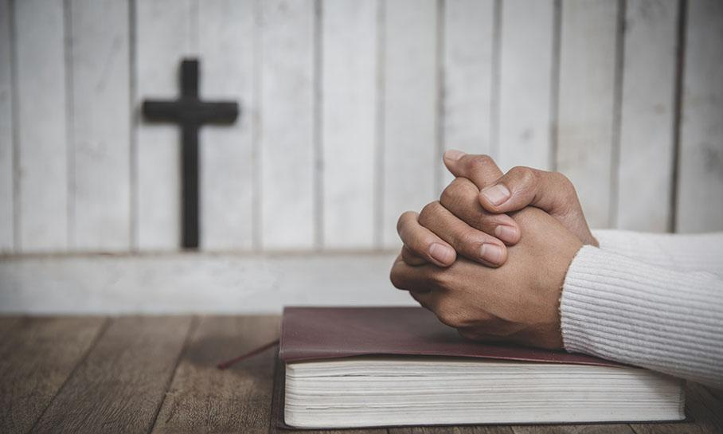
Notes:
Una persona que se examina a sí misma va a recordar qué es la Cena del Señor y qué está recibiendo. Se dará cuenta de que el sacramento es sagrado y especial. El cuerpo y la sangre de Jesús están presentes con el pan y el vino. Él entenderá el propósito de la Cena del Señor: que ofrece perdón de los pecados y que él es un pecador que necesita ese perdón.
Recibir la Cena del Señor de una manera indigna no significa que debemos estar sin pecado antes de tomar la Santa Cena. Si eso fuera cierto, nadie podría participar. La Cena del Señor está hecha específicamente para los pecadores arrepentidos. En ella encontramos la paz y la seguridad de nuestro perdón.

Slide 21
¿Qué se debe recordar cuando uno se examina a sí mismo antes de tomar la Santa Cena?
Notes:
5. En el proyecto final, encontrarán esta pregunta: ¿Qué se debe recordar cuando uno se examina a sí mismo antes de tomar la Santa Cena? Deja que contesten

Slide 22
Lección 4: El poder y la recepción de la Santa Cena
Objetivos
1 | Explicar ¿Por qué la Santa Cena es poderosa?.
2 | Analizar ¿Cómo se examina uno a sí mismo, antes de tomar la Santa Cena?.
3 | Definir “Comunión cerrada.”
Notes:
OBJETIVO #3: Definir “Comunión cerrada”.

Slide 23
La Santa Cena fortalece y muestra nuestra conexión con Dios.
¿Qué otra conexión es demostrada por medio de la Santa Comunión?
Notes:
1. La Santa Cena fortalece y muestra nuestra conexión con Dios. ¿Qué otra conexión es demostrada por medio de la Santa Comunión? Deja que contesten
Nosotros también mostramos nuestra conexión y unidad con el cuerpo de creyentes que también creen lo mismo que nosotros y que participan en el sacramento con nosotros. Nosotros también mostramos que hay una unidad doctrinal, es decir, una unidad de fe, entre aquellos quienes comulgan juntos.

Slide 24
1 Corintios 10:16-17
La copa de bendición por la cual damos gracias, ¿No es la comunión de la sangre de Cristo? Y el pan que partimos, ¿No es la comunión del cuerpo de Cristo? Hay un solo pan, del cual todos participamos; por eso, aunque somos muchos, conformamos un solo cuerpo.
Notes:
1 Corintios 10:16-17
La copa de bendición por la cual damos gracias, ¿No es la comunión de la sangre de Cristo? Y el pan que partimos, ¿No es la comunión del cuerpo de Cristo? Hay un solo pan, del cual todos participamos; por eso, aunque somos muchos, conformamos un solo cuerpo.”
En la Santa Cena veremos la relación entre Dios y nosotros. Dios nos da su gracia en la Comunión. Imaginamos una flecha vertical desde arriba hacía a nosotros.
También en la Santa Cena veremos la relación entre los participantes, demostrando con sus acciones la unidad. Imaginamos flechas horizontales.
La Cena del Señor demuestra más que la recepción del perdón, celebra una unidad especial, o comunión, entre los destinatarios y Dios, y entre los creyentes individuales que toman la Cena del Señor.

Slide 25
¿De qué manera es un acto de amor el no permitir tomar la Santa Cena a las personas que no han estudiado la enseñanza o que pertenecen a otras iglesias que no creen las enseñanzas de la Biblia?
Notes:
2. ¿De qué manera es un acto de amor el no permitir tomar la Santa Cena a las personas que no han estudiado la enseñanza o que pertenecen a otras iglesias que no creen las enseñanzas de la Biblia? Deja que contesten
En vista de lo que acabamos de aprender, una persona es capaz de tomar la Cena del Señor de una manera indigna. Puede ser muy peligroso para ella.
Para su bienestar espiritual, queremos asegurarnos de que las personas que quieran participar sepan lo que está pasando.
Normalmente, esto ocurre durante una clase que uno de los líderes puede guiar. Queremos dar instrucciones primero antes de invitarlos a la mesa del Señor. Toda gira en torno al amor por Dios, su palabra y los destinatarios de la Santa Cena.

Slide 26
¿Por qué no debemos tomar comunión con iglesias de otras denominaciones que enseñan diferente a lo que enseña a la Biblia?
Notes:
3. ¿Por qué no debemos tomar comunión con iglesias de otras denominaciones que enseñan diferente a lo que enseña a la Biblia? Deja que contesten
¿Que demuestra el tomar comunión con alguien? Demuestra unidad y compañerismo.
¿Cómo puede el tomar comunión en una iglesia que, por ejemplo, enseña que el cuerpo y la sangre de Jesús no están presentes, ser dañino para la fe de las personas? Por sus acciones, usted está aprobando (o al menos está dando la impresión de aprobar) que usted está de acuerdo con sus enseñanzas y que su mala interpretación de la Santa Comunión no es un asunto serio. Las personas pueden concluir que sus creencias sobre la Santa Cena son compatibles con la Biblia cuando no lo son.

Slide 27
Comunión cerrada
No participamos con otros en la Santa Cena indiscriminadamente.
Notes:
4. ¿Qué significa “Comunión cerrada”?
En Academia Cristo, nosotros practicamos lo que llamamos “comunión cerrada.” Eso significa que nosotros no participamos con otros en la Santa Cena indiscriminadamente.
Tomando las palabras de Jesús seriamente, queremos examinarnos a nosotros mismos al igual que instruir a otros para entender el sacramento antes de participar. Ni daremos el ejemplo erróneo de participar en la Santa Cena con congregaciones que enseñan diferente que la Biblia.
Nosotros queremos hablar y demostrar la verdad, pero siempre en amor.

Slide 28
El Proyecto Final
¿Qué se debe recorder cuando uno se examina a sí mismo antes de tomar la Santa Cena?
Notes:
¿Qué se debe recordar cuando uno se examina a sí mismo antes de tomar la Santa Cena?

Slide 29

Tarea
en el grupo de WhatsApp
Notes:
2. Encargar la tarea para la Lección 5:
Ver el video: https://www.youtube.com/watch?v=vp9MybcqkG4
Responder a las siguientes preguntas:
De acuerdo con las secciones mencionadas en Mateo 18, ¿Por qué deberíamos perdonar a otros?
¿Por qué nuestro uso de la ley y evangelio se llama “las llaves”?
Leer Lucas 15

Slide 30
Oración o bendición
Notes:
Conclusión: (5 minutos)
Una oración o una bendición

Slide 31
ACADEMIA
CRISTO

